Slide 1


Číslo projektu | CZ.1.07/1.5.00/34.0029
Číslo materiálu | VY_32_INOVACE_12-19_ BUILDING ELEMENTS
Název školy | Střední průmyslová škola stavební, Resslova 2, České Budějovice
Autor | Mgr. Jan Mužík
Tematický celek | Anglický jazyk odborný
Ročník | 3.-4.
Datum tvorby | 20. 12. 2013
Anotace | Tento výukový materiál slouží k prezentaci a procvičení slovní zásoby k tématu BUILDING ELEMENTS. Lze jej využít k nácviku slovní zásoby pro 3. (školní) část ústní maturitní zkoušky.
Metodický pokyn | Žáci se při prezentaci seznamují se základními výrazy k tématu. Nacvičují si i správnou výslovnost. Procvičují si schopnost samostatného ústního projevu při komentování obrázků. Na závěrečných dvou slidech si zopakují, zapíší a procvičí slovní zásobu.

Slide 2
Building Elements

Slide 3
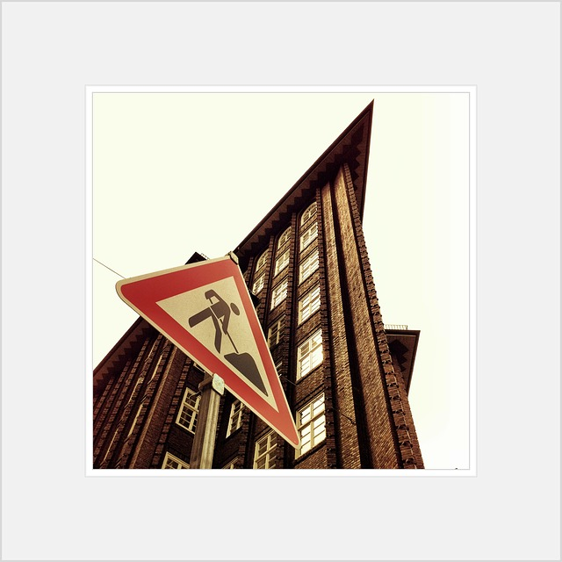
Building Elements
All types of buildings usually have:
    Foundations
    Walls
    Floors
    Roofs
    Stairs

Slide 4
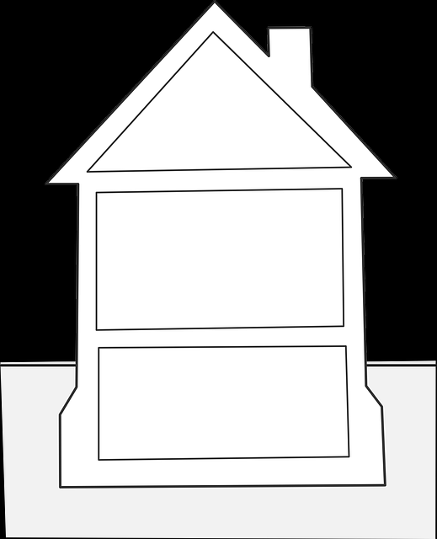
Foundations
…structures that transfer weights from walls and columns to the ground.

Slide 5
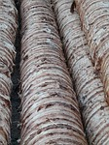
Foundations
can be made of:
  concrete
  timber
  steel
  stone
  (reinforced concrete)
can be:
  shallow or deep

Slide 6

Walls
They support
  roofs and ceilings
They separate
  space
They protect against
  weather (cold, heat, wind, rain, snow, frost, fog, sunrays

Slide 7
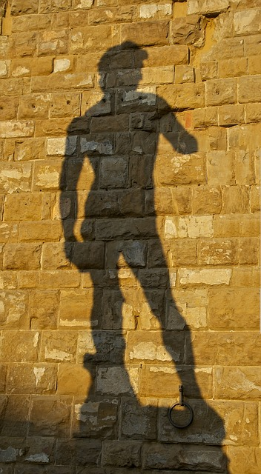
Walls
can be:
  loadbearing or non-loadbearing
  exterior or interior
they contain
  electrical wiring
  plumbing
  insulation

Slide 8
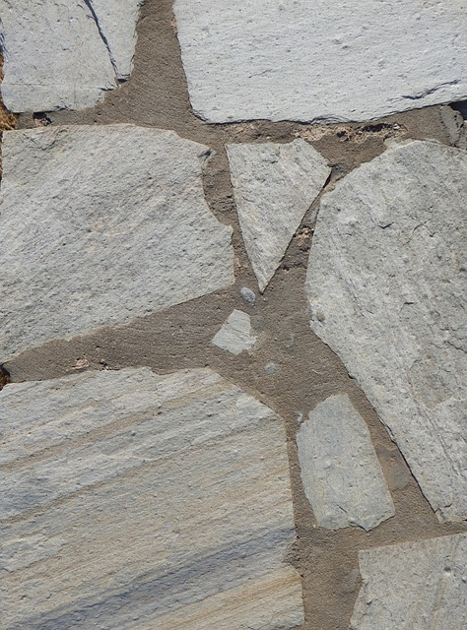
Floor
the lower part of a room in a building
It is the part on which people walk.

Slide 9
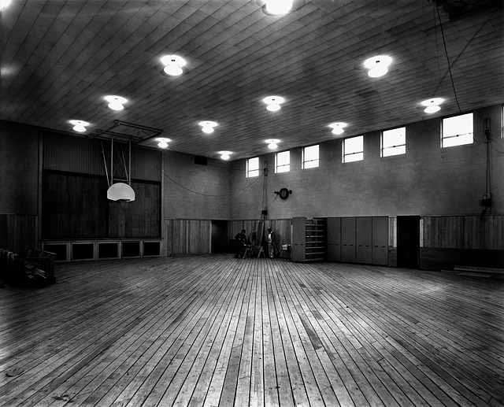
Floor
consists of
  subfloor (for support)
  floor covering (for good walking conditions)

Slide 10
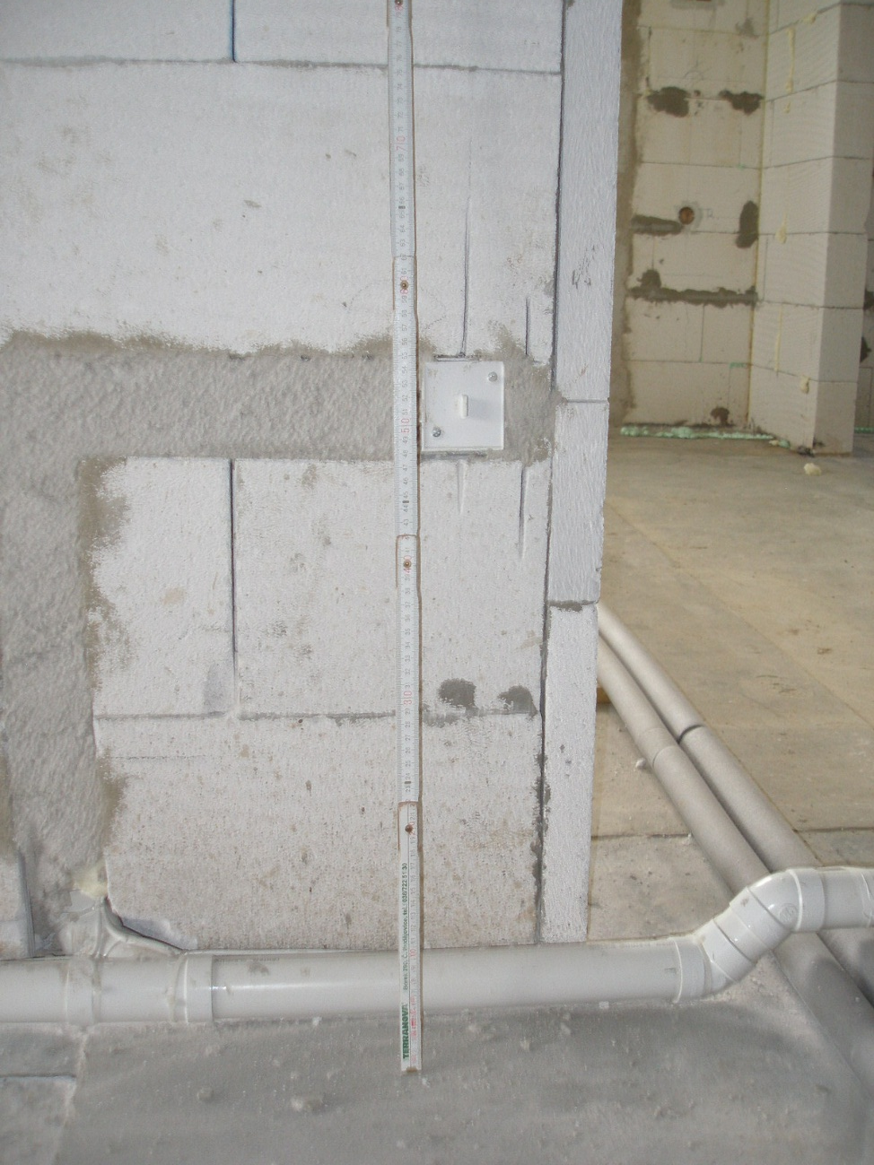
Subfloor
often has:
  wiring
  plumbing
  underfloor heating

Slide 11
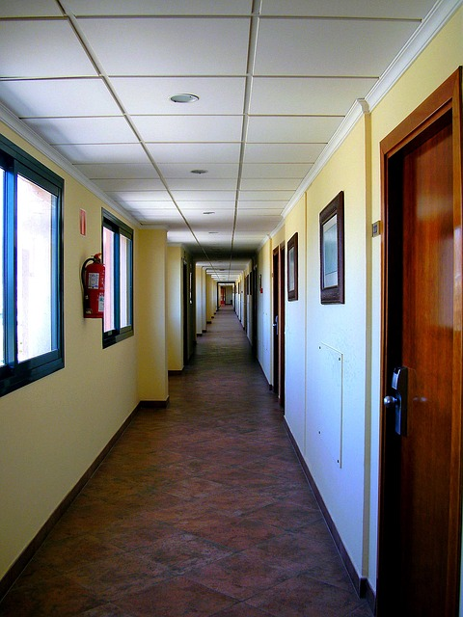
Covering floor
various materials:
  concrete
  stone
  tiles
  laminate panels
  cork
  wood
  lino
  carpet

Slide 12
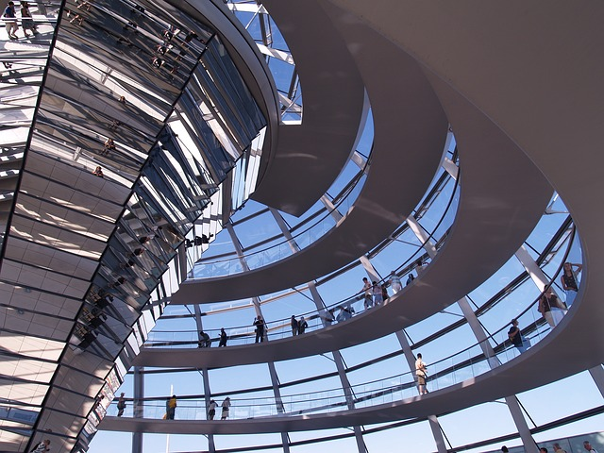
Roof
… the uppermost part of a building.
It protects the structure from bad weather.

Slide 13
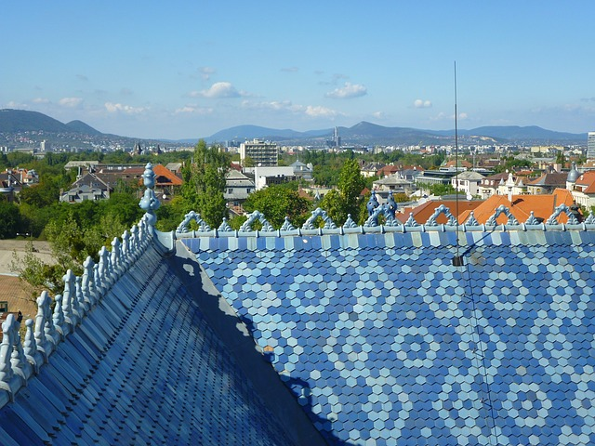
Roofs
…consist of
  tiles
  battens
  a waterproof membrane
  a truss

Slide 14
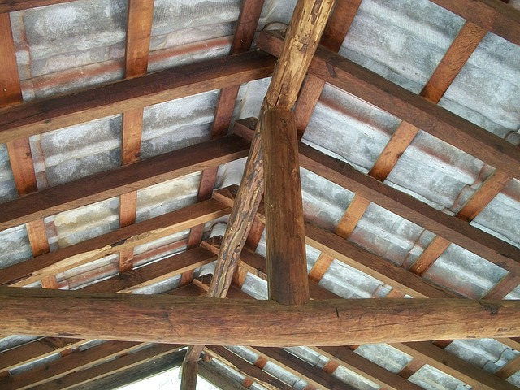
Truss
… a structural framework that supports the roof
It consists of
  beams
  posts
  struts

Slide 15
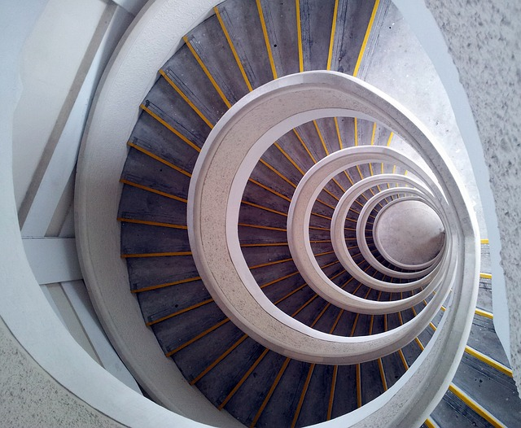
Stairs
Structure on which people can walk upstairs or downstairs to the next floor

Slide 16
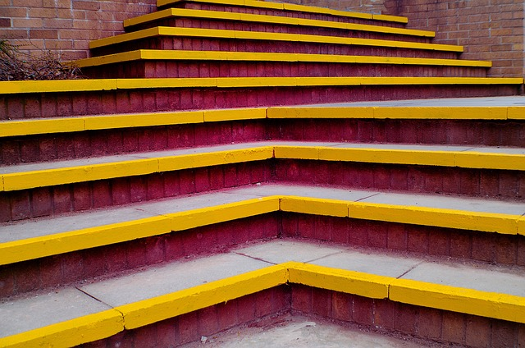
Staircases
… can be:
  spiral
  straight
  circular
  return
  „L“ stairs (with a landing)

Slide 17
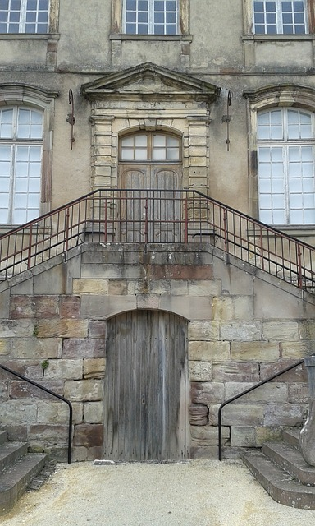
Stairs
Important safety features:
  height of risers
  depth and width of treads
  handrails

Slide 18
Words to remember:
transfer weight
column
intrusion
loadbearing
subfloor
uppermost
sunrays
přenášet váhu
sloup
vniknutí
nosný
roznášecí vrstva
nejvrchnější
sluneční paprsky

Slide 19
More words to remember:
truss
batten
beam
post
strut
landing
riser
tread
handrail
krov
laťování
trám
sloupek
vzpěra, podpěra
podesta
výška
stupeň
zábradlí

Slide 20
Zdroje:
Gorse, Ch. a kol.: Oxford Dictionary of Construction, Surveying and Civil Engineering, OUP, 2012
Caruzzo, P.: Flash on English for Construction, ELI S.r.I, 2012
obrázky vlastní a z www.pixabay.com

